Slide 1

MDI (Multiple Document Interfaces)

Slide 2
Tổng quát
Phần lớn các ứng dụng của Windows đều rơi vào một trong 3 loại sau:
Single Document Interfaces (SDI)
Explorer Interfaces
Multiple Document Interfaces (MDI)

Slide 3
Single Document Interface
Mỗi tài liệu sẽ được thể hiện ở một cửa sổ đơn.
Trong Windows tiêu biểu cho loại giao diện này là Notepad hay Wordpad.

Slide 4
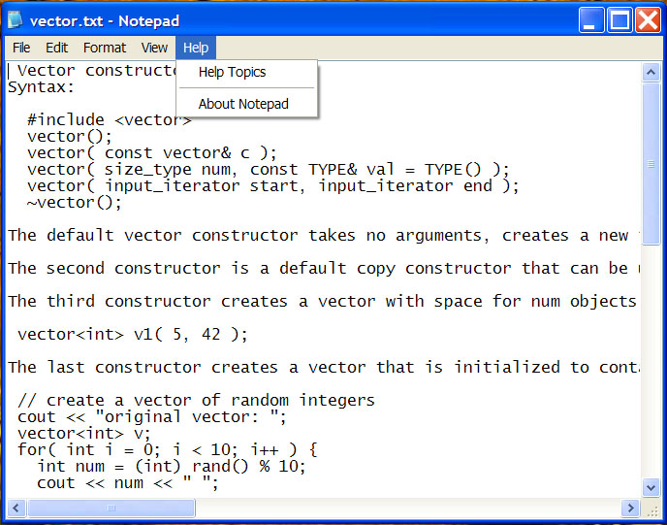
Cửa sổ SDI

Slide 5
Explorer Interface
Đây là cửa sổ mà thông tin sẽ được hiển thị theo một hệ thống phân cấp.
Thông thường một TreeView control sẽ dùng để hiển thị hệ thống phân cấp này.
Thông tin chi tiết của mỗi nút trên TreeView được chọn sẽ hiển thị trong một ListView control.

Slide 6
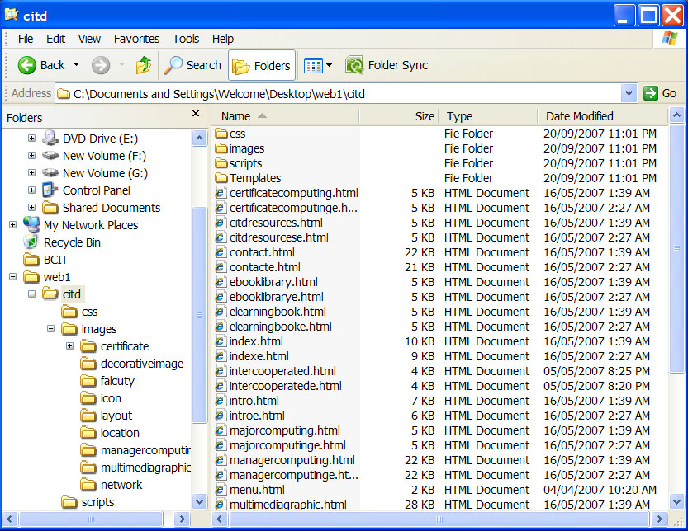
Cửa sổ Explorer Interface

Slide 7
Khái niệm cơ bản về MDI
Multiple Document Interface (MDI) là một đặc tả quản lý tài liệu trong Microsoft Windows.
Mô tả một cấu trúc cửa sổ và giao diện người dùng, cho phép người sử dụng làm việc với nhiều tài liệu trong một ứng dụng đơn.

Slide 8
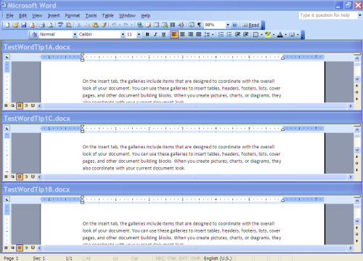
Cửa sổ MDI

Slide 9
Ví dụ
Windows duy trì nhiều ứng dụng Windows trong một màn hình đơn.
Một ứng dụng MDI duy trì nhiều cửa sổ tài liệu trong một vùng client đơn.

Slide 10
Khái niệm cơ bản về MDI
Đặc tả MDI đã xuất hiện từ Windows 2.0, nhưng các ứng dụng MDI lúc đó rất khó viết và cần nhiều công sức lập trình.
Từ Windows 3.0 trở đi, nhiều chức năng đã được mở rộng và hỗ trợ được đưa vào.

Slide 11
Các thành phần của MDI
Cửa sổ ứng dụng chính của một chương trình MDI theo kiểu cổ điển gồm có
Thanh tiêu đề.
Một trình đơn.
Một đường viền thay đổi kích thước.
Một icon trình đơn hệ thống.
Các nút minimize/maximize/close.

Slide 12
MDI
Vùng client thường được gọi là “workspace” và không sử dụng trực tiếp để hiển thị output của chương trình.
Workspace có thể không chứa hay chứa nhiều cửa sổ con, mỗi cửa sổ con hiển thị một tài liệu.
Các cửa sổ con rất giống các cửa sổ ứng dụng bình thường và các cửa sổ ứng dụng chính của một chương trình MDI
Ở tại một thời điểm, chỉ một cửa sổ tài liệu được kích hoạt và nó xuất hiện trước tất cả các cửa sổ tài liệu khác.
Tất cả các cửa sổ tài liệu con được giới hạn bởi vùng workspace và không bao giờ xuất hiện bên ngoài cửa sổ ứng dụng.

Slide 13
Các loại MDI
Document application
Workspace application

Slide 14
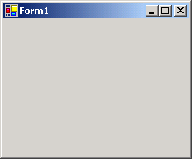
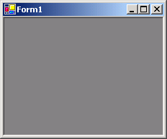
MDI
SDI
Single Document Interface
MDI
Multiple Document Interface

Slide 15
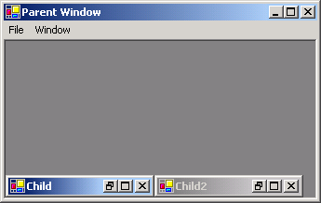
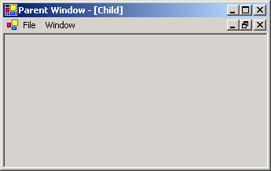
MDI
Parent’s icons: minimize, maximize and close
Maximized child’s icons: minimize, restore and close
Minimized child’s icons: restore, maximize and close
Parent’s title bar displays maximized child

Slide 16
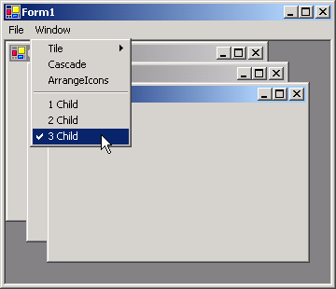
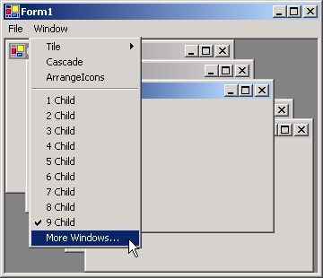
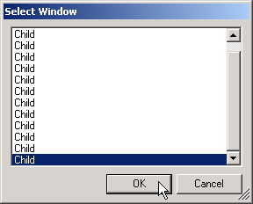
MDI
Separator bar and child windows
9 or more child windows enables the More Windows... option
Child windows list

Slide 17
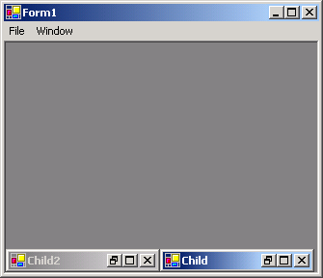
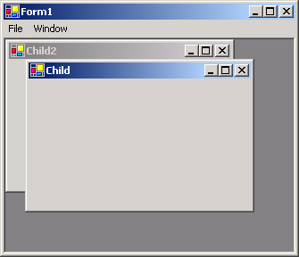
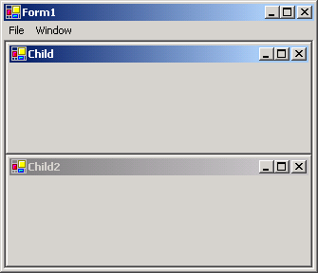
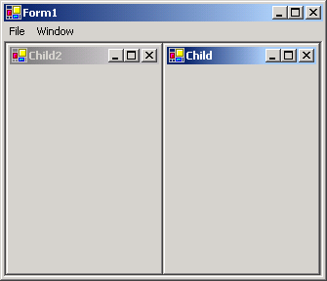
ArrangeIcons
Cascade
TileHorizontal
TileVertical

Slide 18
MDI trên .NET
Trên .NET, việc phân biệt các cửa sổ bình thường và cửa sổ MDI không thật rõ ràng.
Có thể biến đổi bất cứ cửa sổ nào thành cửa sổ MDI Parent bằng cách đặt
this.IsMdiContainer = true;

Slide 19
MDI trên .NET
Khi được hiển thị như là một MDI container, biểu mẫu sẽ trở thành màu xám.
Muốn thêm một cửa sổ mới như là một MDI Child, chỉ cần đặt thuộc tính MDI Parent của biểu mẩu Child trong hàm Parent_Load()

Slide 20
MDI trên .NET
private void Parent_Load (object sender, System.EventArgs e)
{
Child frmChild = new Child();
frmChild.MdiParent = this;
frmChild.Show();
}

Slide 21
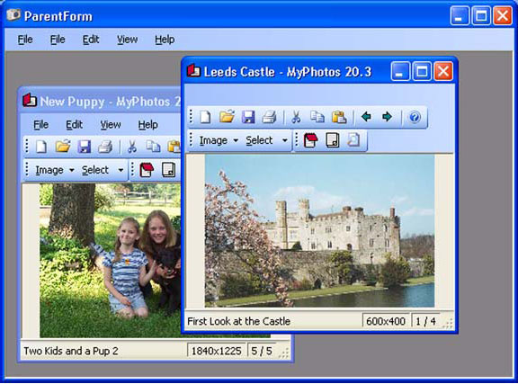
Minh hoạ MDI Form

Slide 22
Các lớp thường dùng
Lớp | Loại | Tên | Mô tả
Form | Properties | ActiveMdiChild | Gets the MDI child window that is currently active.
 |  | IsMdiChid | Gets whether the form is an MDI child.
 |  | IsMdiContainer | Gets whether the form is an MDI container form
 |  | MdiChildren | Gets the set of MDI children contained by this form as an array of Form object.
 |  | MdiParent | Gets or sets the MDI container for this form. If set, then this form is an MDI child form.
 |  | MergedMenu | Gets the MainMenu object representing the current merged menu for an MDI container form
 | Methods | LayoutMdi | Arranges the MDI children within this form using a given layout style.

Slide 23
Lớp | Loại | Tên | Mô tả
 | Events | MdiChildActive | Occurs when an MDI child form is actived or deactived with an MDI aplication . Note that MDI children do not receive the Actived and Deatived events.
Menu | Properties | MdiListItem | Gets the MenuItem object contained by this menu that displays a list of MDI child forms for the associated from object.
 | Method | MergeMenu | Merges the MenuItem objects in a given menu with those contained by this menu.
MenuItem | Properties | MdiList | Gets or sets whether this menu should be populated with a list of MDI child forms contained by the associated form.
 |  | MergeOrder | Gets or sets the relative position of this menu item when it is merged with another menu.
 |  | MergeType | Gets or sets how this menu should be merged with other menus. The default is MergeType.Add

Slide 24
MDI trên .NET
Trong một project có thể có nhiều MDI Parent.
Có thể chuyển đổi một MDI Child từ MDI Parent này sang MDI Parent khác bằng cách thay đổi thuộc tính MdiParent.

Slide 25
Sắp xếp các MDI Child
Để tạo một danh sách các MDI Child, chỉ cần thêm một top-level menu item (thường mang tên Window), rồi cho thuộc tính MdiList = true.
Bộ máy Windows.Forms sẽ tự động thêm một item vào cuối submenu cho mỗi cửa sổ MDI Child.

Slide 26
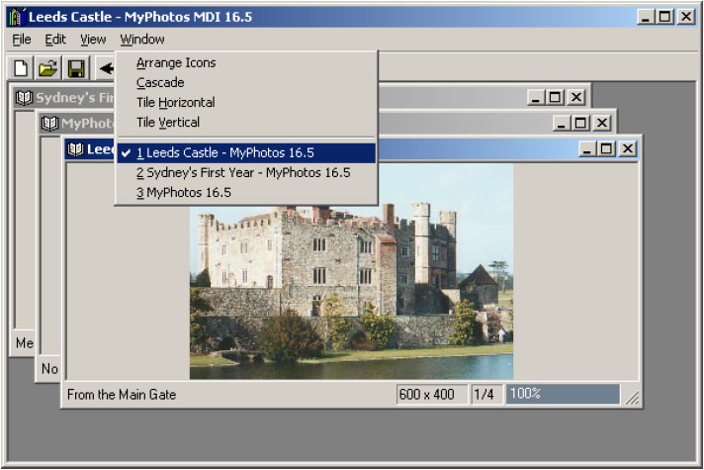
Người dùng có thể chuyển từ cửa sổ này sang cửa sổ khác bằng cách sử dụng trình đơn.

Slide 27
Sắp xếp các Child Form
Có nhiều các sắp xếp các child form trên parent form
Cascade
TileHorizontal
TileVertical
ArrangeIcons

Slide 28
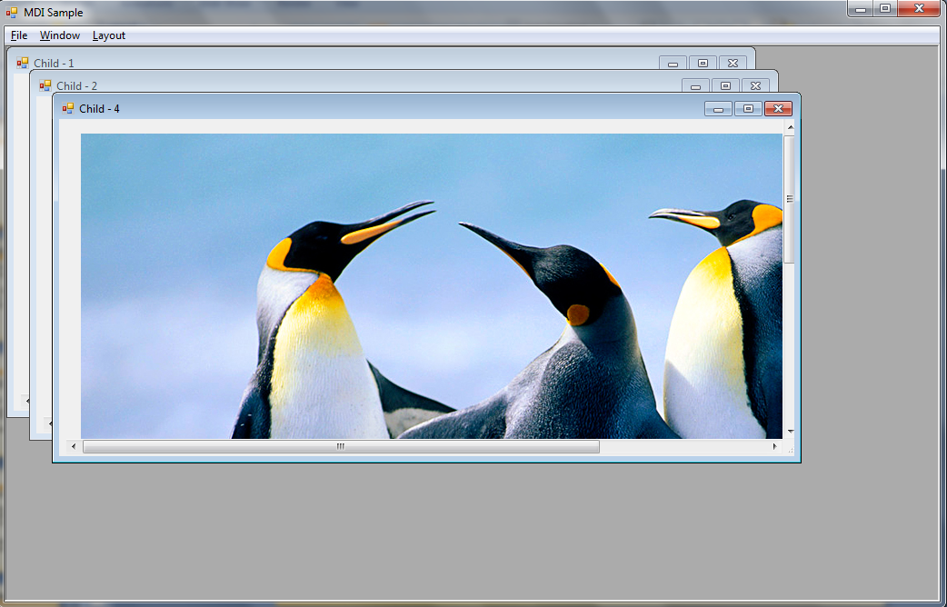
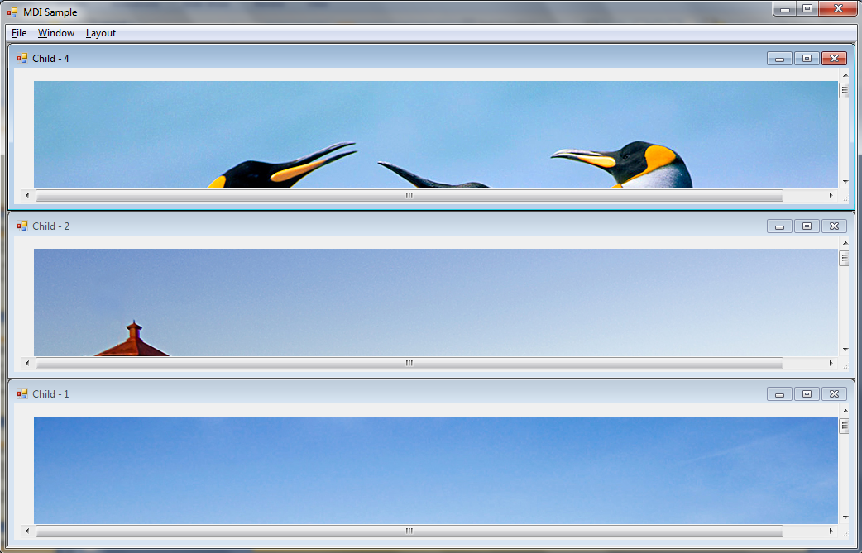
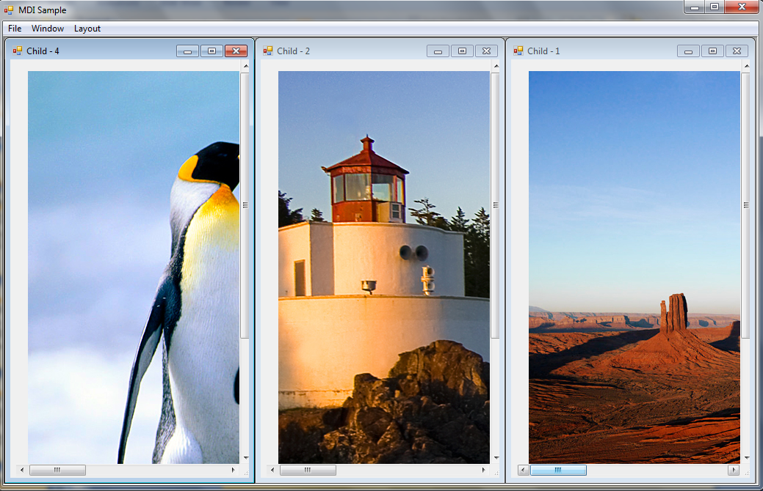
Cascade
TileHorizontal
TileVertical

Slide 29
Sắp xếp các Child Form
Nếu muốn sắp xếp theo kiểu Cascade hoặc Tile, cần thêm các chức năng này vào trình đơn.
Mỗi MDI container đều hổ trợ hàm LayoutMdi(), hàm này nhận giá trị từ Enumeration MdiLayout và sắp xếp tự động các cửa sổ.

Slide 30
Sắp xếp các Child Form
Đoạn chương trình sắp xếp theo kiểu Cascade
private void mnuCascade_Click ( Object sender, System.EventArgs e)
{
this.LayoutMdi (MdiLayout.Cascade)
}
Đoạn chương trình sắp xếp theo kiểu Tile Horizontal
private void mnuTileH_Click ( Object sender , System.EventArgs e)
{
this.LayoutMdi (MdiLayout.TileHorizontal)
}

Slide 31
Sắp xếp các Child Form
Ngoài ra, có thể tạo ra các cách sắp xếp riêng tùy theo mỗi ứng dụng.
Ví dụ, đoạn chương trình sau cho phép thu nhỏ lại tất cả các cửa sổ đang mở.
private void mnuMinimizeAll_Click (Object sender, System.EventArgs e)
{
foreach (Form frm in this.MdiChildren) {
frm.WindowState = FormWindowState.Minized;
}
}

Slide 32
Merge Menu
Nếu trên cả Parent Form và Child Form đều có menu thì khi Child Form được show, menu của Child Form sẽ được thêm vào phía sau menu của Parent Form
Nếu trên Child Form và Parent Form có các menu item có caption giống nhau thì sẽ xuất hiện cả 2 menu item đó trên cùng 1 thanh menu (vd có cả 2 menu File trên cùng một menu)

Slide 33
Merge Menu
Để tránh tình trạng này ta có thể trộn chung 2 menu của Parent Form và Child Form lại với nhau:
mnu_PFile.MergeType = MenuMerge.MergeItems; //Parent
mnu_CFile.MergeType = MenuMerge.MergeItems; //Child
Có thể định vị trí cho các item con sau khi trộn bằng thuộc tính MergeOrder
mnu_Exit.MergeOrder = 2;

Slide 34
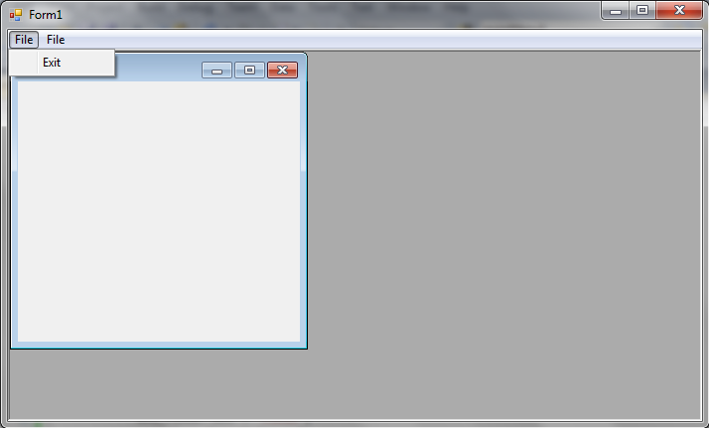
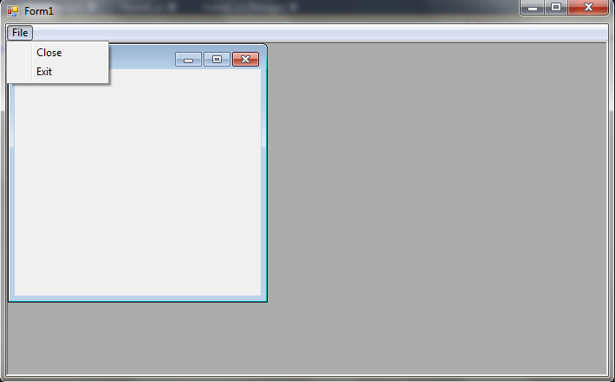
Menu chưa được merge
Menu được merge

